Slide 1
Capitolo 7 Settore bancario: struttura e concorrenza
© Pearson Italia
Presentation Title Arial Bold 7 pt
1

Slide 2
Sommario del capitolo
7.1 Nascita e sviluppo del sistema bancario statunitense
7.2 Innovazione finanziaria e crescita dello shadow banking system
7.3 Struttura del settore delle banche commerciali negli Stati Uniti
7.4 Concentrazione bancaria e allargamento dei mercati geografici
7.5 Separazione tra sistema bancario e altri settori di servizi finanziari
7.6 Attività bancaria internazionale
7.7 Sistema bancario italiano

Slide 3
7.1 Nascita e sviluppo del sistema bancario statunitense
La storia del settore bancario negli Stati Uniti ha creato un sistema duale costituito da:
banche istituite dai singoli Stati
banche istituite dal governo federale
Numerosi enti hanno competenza normativa sulle banche:
l’Office of the Comptroller of the Currency
la Federal Reserve
la FDIC (Federal Deposit Insurance Corporation)
le autorità bancarie dei singoli Stati

Slide 4
7.2 Innovazione finanziaria e crescita dello shadow banking system
I mutamenti nell’ambiente economico stimolano le istituzioni a cercare innovazioni finanziarie
Le forze che hanno stimolato l’innovazione sono state :
i cambiamenti nelle condizioni della domanda (soprattutto l’aumento del rischio di tasso di interesse)
i cambiamenti nelle condizioni dell’offerta (in particolare i miglioramenti nella tecnologia nell’informazione)
il desiderio di evitare le norme più onerose

Slide 5
7.2 Innovazione finanziaria e crescita dello shadow banking system
L’innovazione ha fatto sì che le banche risentissero di un calo:
nei vantaggi di costo legati alla raccolta di fondi
nei vantaggi di ricavo sulle loro attività
Il giro di vite che ne è risultato
ha ridotto il profitto nelle tradizionali linee di business delle banche
ha portato a un declino delle attività tradizionali
ha contribuito allo sviluppo dello shadow banking system

Slide 6
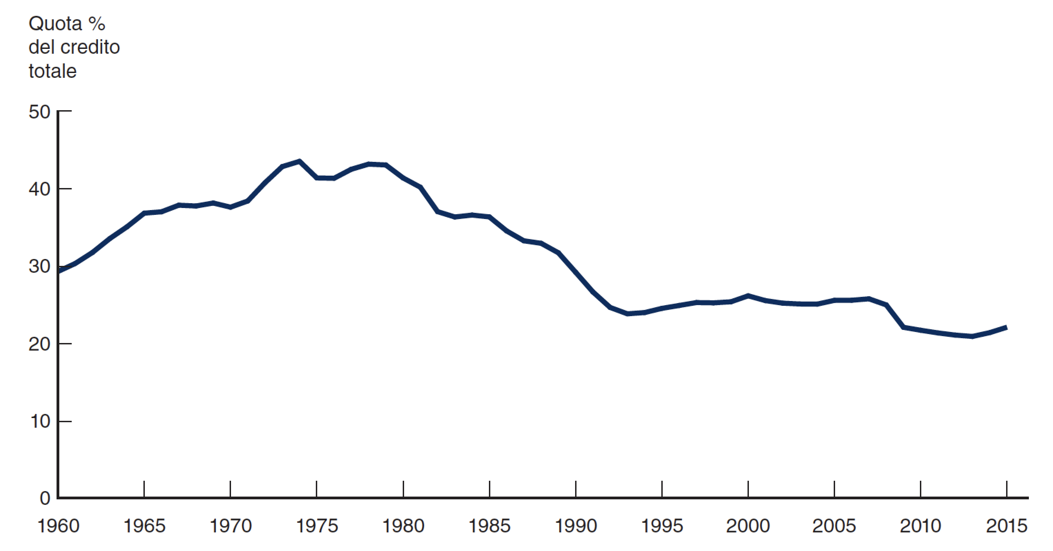
7.2 Innovazione finanziaria e crescita dello shadow banking system
Figura 7.1 Quota bancaria sul totale dei prestiti non finanziari negli Stati Uniti, 1960-2016
Notes:
Nel 1974 le banche commerciali procuravano oltre il 40% di questi fondi, mentre nel 2016 la loro quota di mercato era scesa a poco più del 20%.

Slide 7
7.3 Struttura del settore delle banche commerciali negli Stati Uniti
Negli Stati Uniti la creazione di moltissime banche di piccole dimensioni è stata favorita:
dalle norme restrittive statali sull’ampliamento territoriale
dal McFadden Act, che ha proibito l’allargamento delle attività oltre i confini di uno Stato

Slide 8
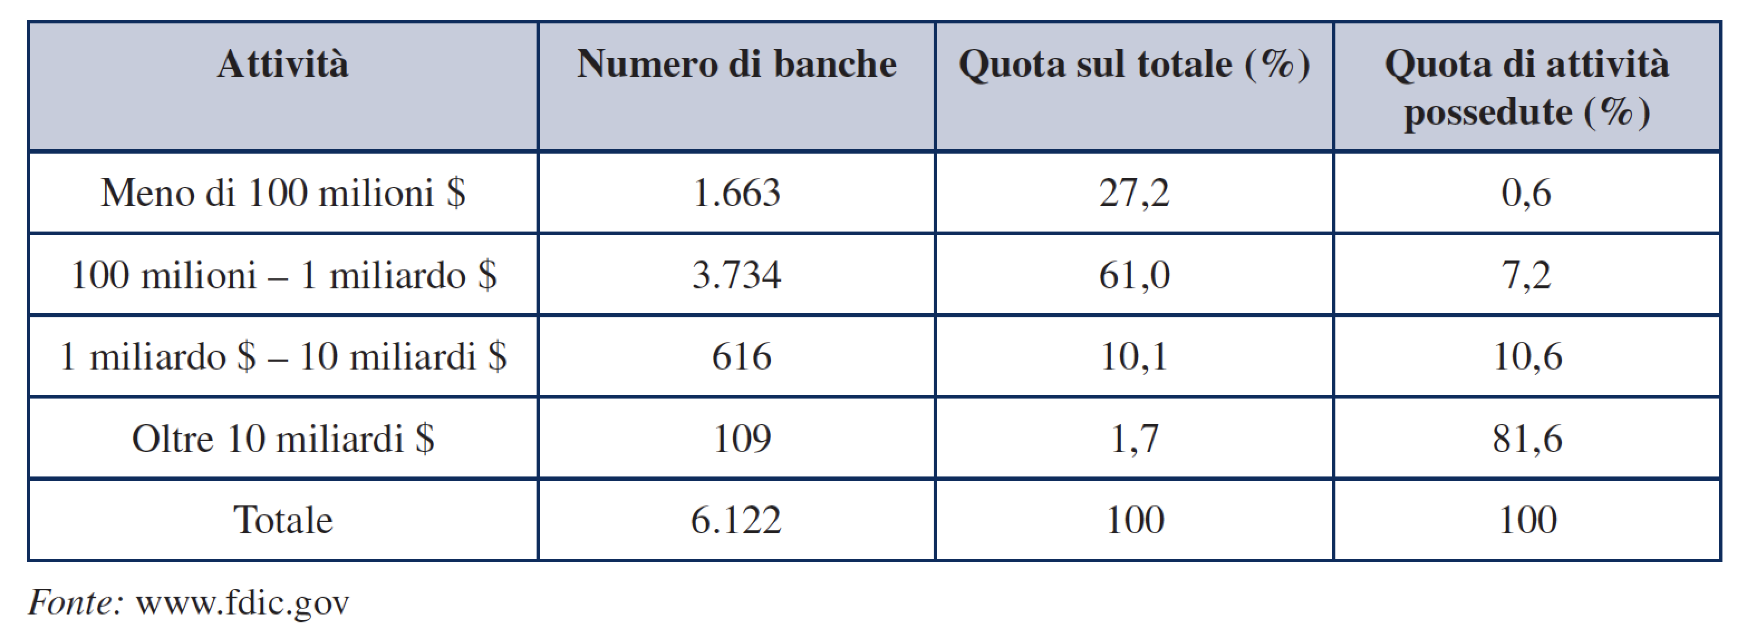
7.3 Struttura del settore delle banche commerciali negli Stati Uniti
Tabella 7.1 Distribuzione dimensionale delle banche (assicurate dalla FDIC) negli Stati Uniti al 31 marzo 2016

Slide 9
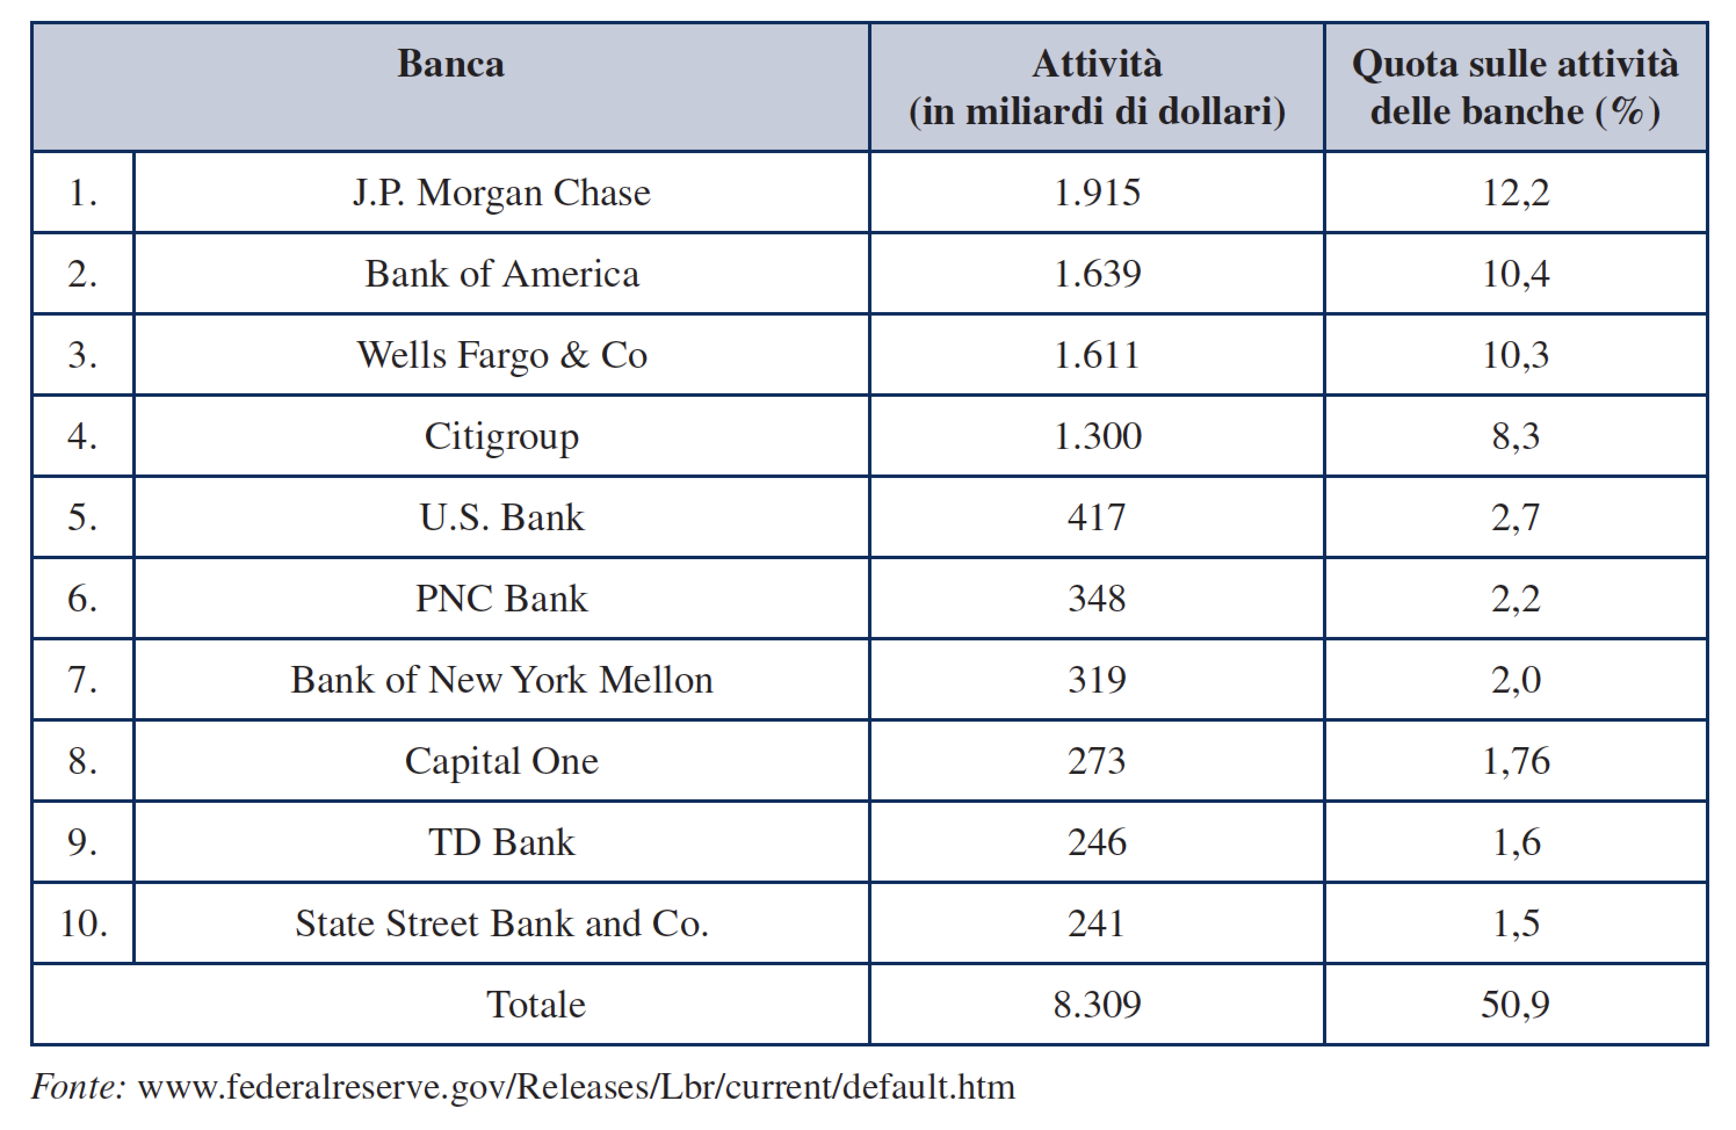
7.3 Struttura del settore delle banche commerciali negli Stati Uniti
Tabella 7.2 Le dieci maggiori banche degli Stati Uniti, 2016

Slide 10
7.3 Struttura del settore delle banche commerciali negli Stati Uniti
Questo grande numero di banche è indice del fatto che in passato c’è stata assenza di concorrenza
Le holding bancarie e i sistemi di ATM (sistemi elettronici per l’esecuzione delle operazioni bancarie) hanno rappresentato risposte importanti alle limitazioni sull’ampliamento territoriale delle banche, che hanno attenuato l’effetto anticompetitivo delle restrizioni normative

Slide 11
7.4 Concentrazione bancaria e allargamento dei mercati geografici
Dopo un periodo di notevole stabilità dal 1934 alla metà degli anni ottanta, il numero delle banche ha iniziato a ridursi considerevolmente
Perché un declino così improvviso?
La risposta va cercata nella cosiddetta concentrazione bancaria, un fenomeno per il quale le banche procedono a fusioni per creare entità più grandi, oppure sono semplicemente acquistate da altre banche

Slide 12
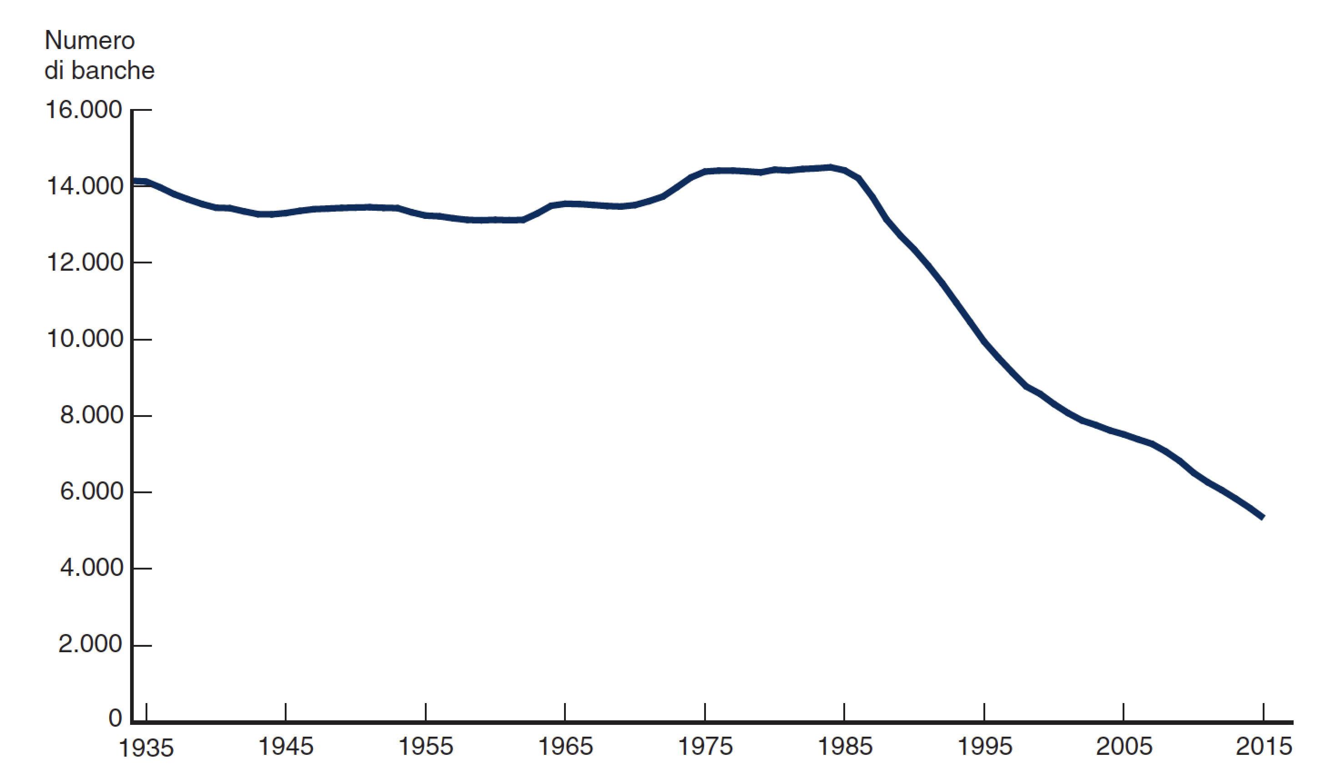
7.4 Concentrazione bancaria e allargamento dei mercati geografici
Figura 7.2 Numero di banche (assicurate dalla FDIC) negli Stati Uniti, 1934-2016
Notes:
Dopo un periodo di notevole stabilità dal 1934 alla metà degli anni ottanta, il numero delle banche ha iniziato a ridursi considerevolmente.
Fonte: www5.fdic.gov/hsob/HSOBRpt.asp

Slide 13
7.4 Concentrazione bancaria e allargamento dei mercati geografici
A partire dalla metà degli anni novanta, si è assistito a un rapido consolidamento del settore bancario americano, processo caratterizzato da due fasi:
prima fase si è verificata in conseguenza dei fallimenti di molte banche
seconda fase è stata incoraggiata dal Riegle-Neal Interstate Banking and Branching Efficiency Act del 1994, che definisce le basi per un sistema bancario a livello nazionale

Slide 14
7.4 Concentrazione bancaria e allargamento dei mercati geografici
Una volta completato questo processo di consolidamento, è probabile che gli Stati Uniti si trovino con un sistema bancario costituito di qualche migliaio di banche
La maggior parte degli economisti ritiene che i benefici del consolidamento bancario superino ampiamente i costi

Slide 15
7.5 Separazione tra sistema bancario e altri settori di servizi finanziari
Il Glass-Steagall Act del 1933 ha creato una specializzazione produttiva distinguendo tra loro:
le banche commerciali (attive nel credito):
le banche di investimento (attive nelle operazioni in titoli)
Dopo che le forze competitive ne hanno causato l’elusione degli obiettivi, il Gramm-Leach-Bliley Act del 1999 ha abrogato il Glass-Steagall Act e rimosso la divisione tra questi settori finanziari

Slide 16
7.6 Attività bancaria internazionale
Con il rapido sviluppo del commercio mondiale a partire dal 1960, le operazioni bancarie internazionali crescono moltissimo
Le banche degli Stati Uniti:
intraprendono attività internazionali aprendo filiali all’estero
possiedono interessi di controllo in banche estere
formano l’Edge Act corporation
gestiscono le IBF (International Banking Facility) con sede negli Stati Uniti
Le banche estere operano negli Stati Uniti possedendo una banca affiliata statunitense o gestendo filiali/agenzie di rappresentanza nel paese

Slide 17
7.7 Sistema bancario italiano
In Italia, le banche operano nell’ambito di un ordinamento principale, denominato TUB (Testo Unico Bancario), che
recepisce il modello di regolamentazione definito in sede europea attraverso le direttive in campo bancario e finanziario
Si tratta di un ordinamento che possiamo ricondurre a una impostazione di tipo “universale”, orientato cioè a permettere alle banche di svolgere una gamma molto ampia di attività

Slide 18
7.7 Sistema bancario italiano
Il TUB indica una serie molto estesa di aree di attività in cui le banche possono decidere di entrare
Tra la scelta più restrittiva e quella più ampia, prendono corpo diverse possibili opzioni strategiche basate sull’alternativa di:
specializzazione
diversificazione

Slide 19
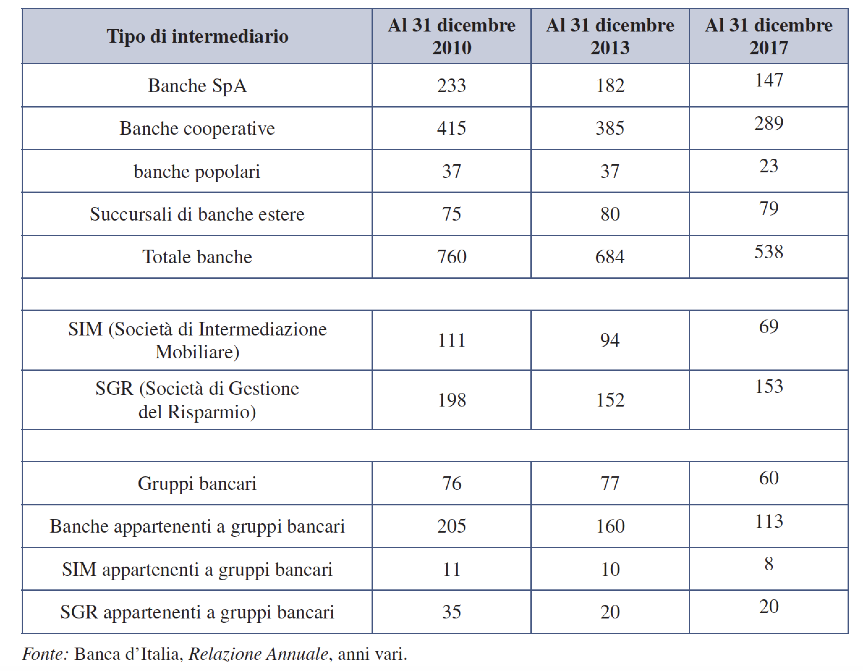
7.7 Sistema bancario italiano
Tabella 7.3 Struttura del sistema bancario italiano: numero di intermediari

Slide 20
7.7 Sistema bancario italiano
Un’alternativa strategica che si prospetta alle banche che scelgono la diversificazione è quella tra:
banca universale, nella quale le attività diversificate tendono a essere incorporate in un’unica entità societaria, con possibili vantaggi di coordinamento e di efficacia strategica e organizzativa
gruppo bancario, nel quale le diverse attività vengono incorporate in apposite società ad hoc, poste sotto il controllo della banca capogruppo

